Slide 1
Plasticité synaptique impulsionnelle

Slide 2
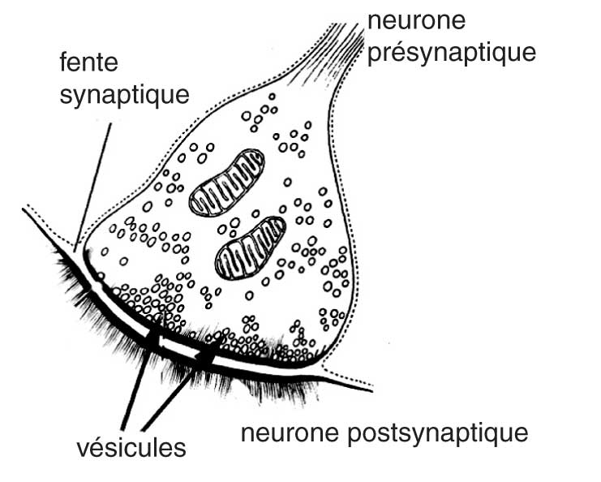
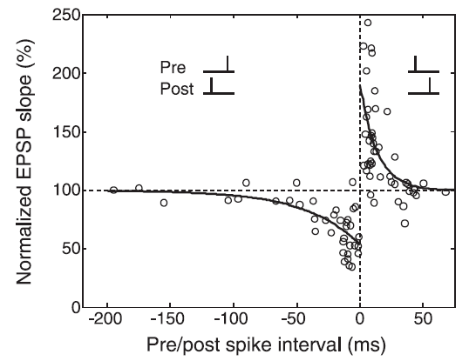
La plasticité synaptique à l’échelle impulsionnelle
(STDP = Spike-Timing-Dependent Plasticity)
potentiel d’action présynaptique
pre → post: potentiation
post → pre: dépression
Dan & Poo (2006)
potentiel d’action postsynaptique
règle causale
favorise les entrées synchrones

Slide 3
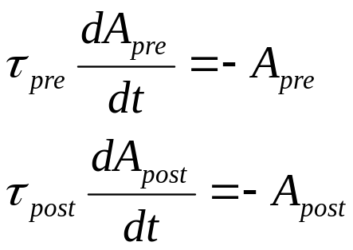
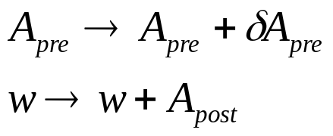
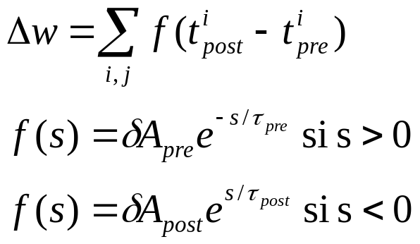
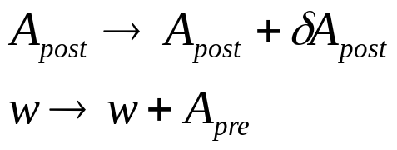
Modèle phénoménologique
Impulsion présynaptique:
Impulsion postsynaptique:

Slide 4

Plasticité synaptique avec Brian
synapses=Connection(input,neurons,'ge')
eqs_stdp='''
dA_pre/dt=-A_pre/tau_pre : 1
dA_post/dt=-A_post/tau_post : 1
''‘
stdp=STDP(synapses,eqs=eqs_stdp,pre='A_pre+=dA_pre;w+=A_post',
post='A_post+=dA_post;w+=A_pre',wmax=gmax)
poids maximum
synapses=Connection(input,neurons,'ge')
stdp=ExponentialSTDP(synapses,tau_pre,tau_post,dA_pre,dA_post,
wmax=gmax)
relatif à wmax:

Slide 5

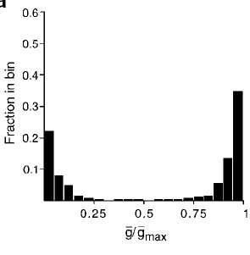
Propriétés
La règle est stable si:
La distribution stationnaire des poids est bimodale
(la dépression domine la potentiation)
(entrées = trains poissonniens)
mécanisme compétitif
Notes:
démo stabilité avec trains indep
démo bimodale avec corrélations

Slide 6
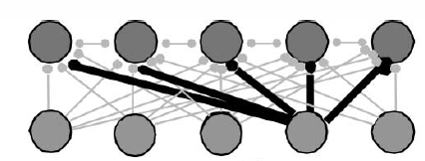
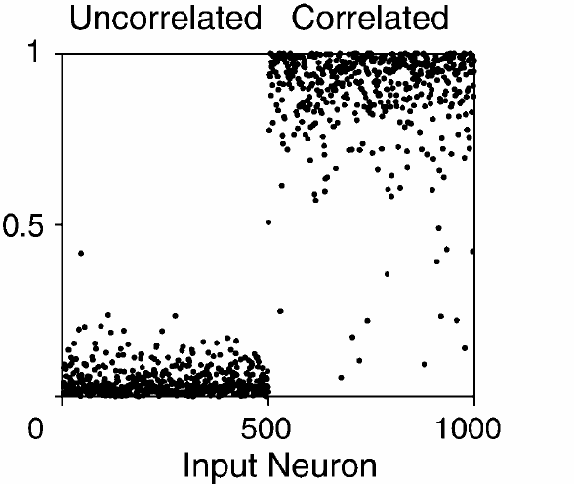
Propriétés (2):
non corrélées
corrélées
Les entrées corrélées sont préférentiellement sélectionnées
Poids synaptiques stationnaires

Slide 7
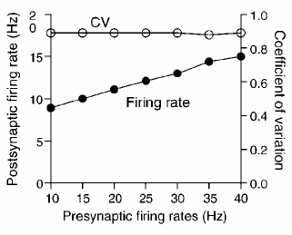
Propriétés (3):
Après convergence, la décharge du neurone est irrégulière (régime équilibré)

Slide 8
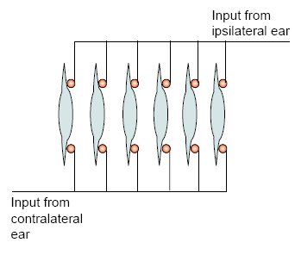
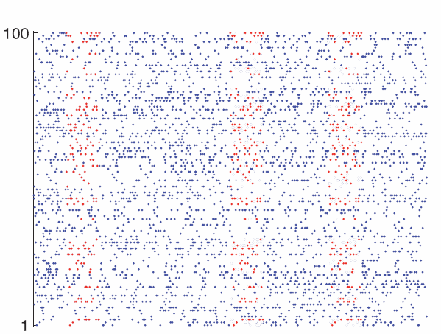
Quelques exemples dans la littérature
Apprentissage du modèle de Jeffress
Détection de motifs spatio-temporels répétés
Le mécanisme de plasticité sélectionne des entrées coïncidentes
Gerstner W, Kempter R, van Hemmen JL, and Wagner H (1996) A neuronal learning rule for sub-millisecond temporal coding. Nature, 383 :76-78
Masquelier T, Guyonneau R, Thorpe SJ (2008). Spike timing dependent plasticity finds the start of repeating patterns in continuous spike trains. PLoS ONE 3(1)
Notes:
exemple: gerstner, modèle de Jeffress
thorpe masquelier

Slide 9
Plasticité à court terme

Slide 10
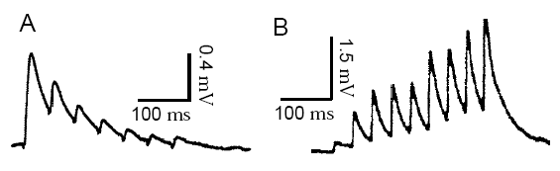
Plasticité synaptique à court terme
L’efficacité synaptique dépend de l’activité récente
dépression
(typiquement: exc → exc)
facilitation
(typiquement: exc → inh)
Notes:
Dépression (E-> E)
Facilitation (E-> I)
Dayan & Abbott 188. Markram & Tsodyks 1996, Markram et al 1998.

Slide 11
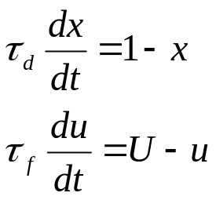


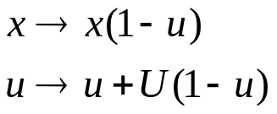
Un modèle phénoménologique
dépression
x = « ressources » synaptiques
u = proportion des ressources consommée par une impulsion
facilitation
Efficacité synaptique:
Impulsion présynaptique:
diminue de u*x (utilisation des ressources)
augmente (sensibilisation)
Avec Brian:
synapses=Connection(input,neurons,'ge')
stp=STP(synapses,taud=50*ms,tauf=1*ms,U=0.6)
Notes:
STP: Tsodyks model
x = « ressources » synaptiques
u = proportion des ressources utilisée

Slide 12

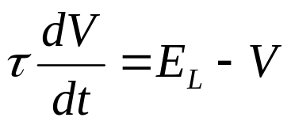
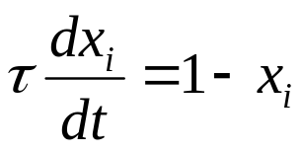

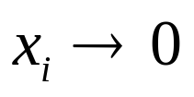
Dépression synaptique et détection de coïncidences
τ_{f} très petit: u=U
Dépression synaptique maximale: U=1
i.e., toutes les ressources synaptiques sont utilisées après chaque impulsion:
(On choisit τ_{d} = τ)
d
Seuil V_{t}

Slide 13
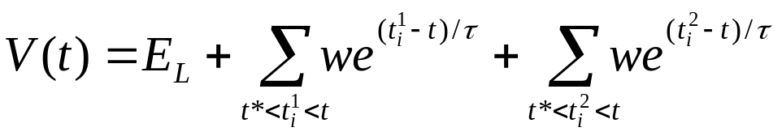
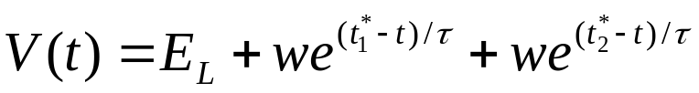
Dépression synaptique et détection de coïncidences
Sans dépression synaptique:
(t* = dernière impulsion émise)
interactions monosynaptiques
= négligeables seulement si F₁τ<<1
Avec dépression synaptique:
(t₁* = dernière impulsion émise par 1)

Slide 14
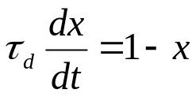

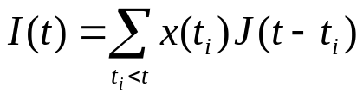
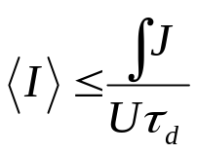
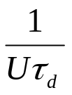
Régulation de l’activité
Dépression synaptique:
Courant d’entrée du neurone:
Alors:
majoration indépendante de la fréquence d’entrée
correspond à une fréquence maximale
sans dépression synaptique
Notes:
STP

Slide 15
Cours de neurosciences computationnelles
Formulation intégrale vs. différentielle
Romain Brette
romain.brette@ens.fr

Slide 16
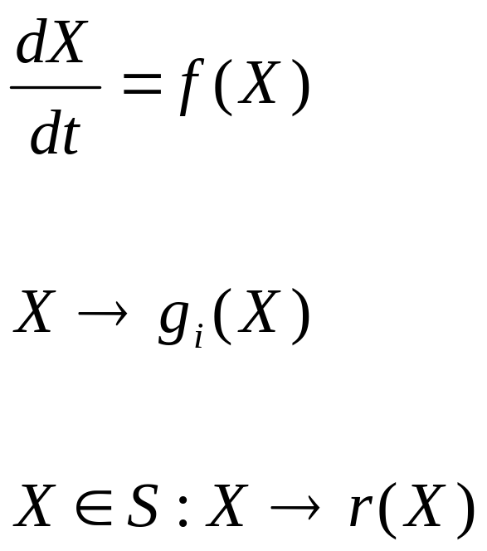
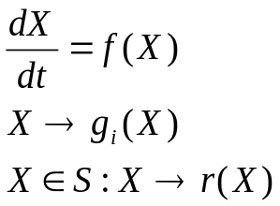

Modèles impulsionnels généraux
évolution des variables d’état
impulsion présynaptique
(synapse i)
seuil
réinitialisation
délai de transmission
Typiquement: V=V_{t}: V->V_{r}
Notes:
évolution continue
événements discrets
seuil
Exemple Brian?

Slide 17
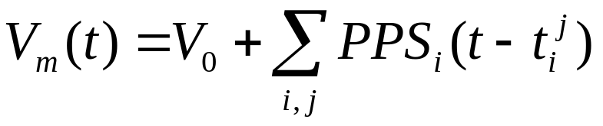
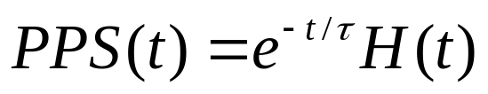
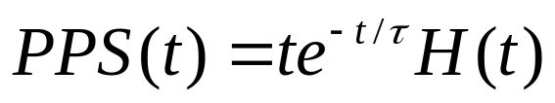
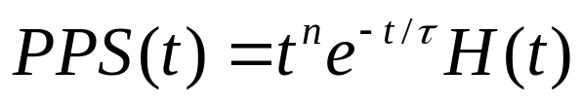
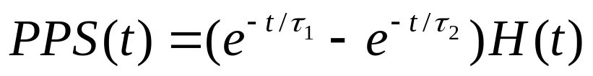
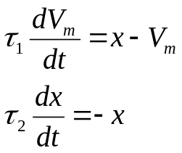
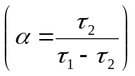

Formulation intégrale
(exemple: « Spike Response Model »)
Quelle est la formulation différentielle équivalente?
Exemples:

Slide 18
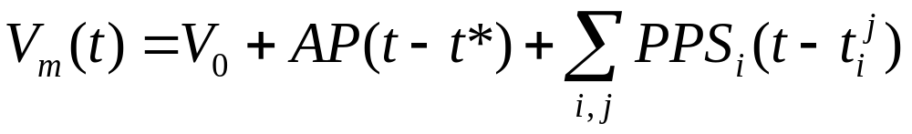
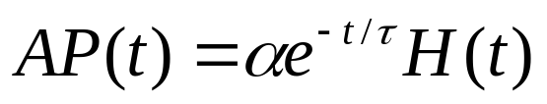
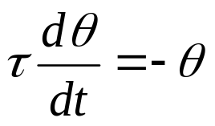

Subtilités
et seuil V_{t}
« after-potential »
Exemple:
Equivalent à
et seuil V_{t} –AP(t-t*)
et impulsion si V_{m}>V_{t}-θ

Slide 19
Avec Brian
vt=10*mV
alpha=5*mV
eqs=’’’
dv/dt=-v/taum : volt
dtheta/dt=-theta/tau : volt’’’
neurones=NeuronGroup(N,model=eqs,threshold=’v>vt-theta’,
reset=’’’
v=0*mV
theta=theta0’’’)

